Slide 1
REGULACE DÝCHÁNÍ
DOPLNĚNÍ TÉMATU

Slide 2
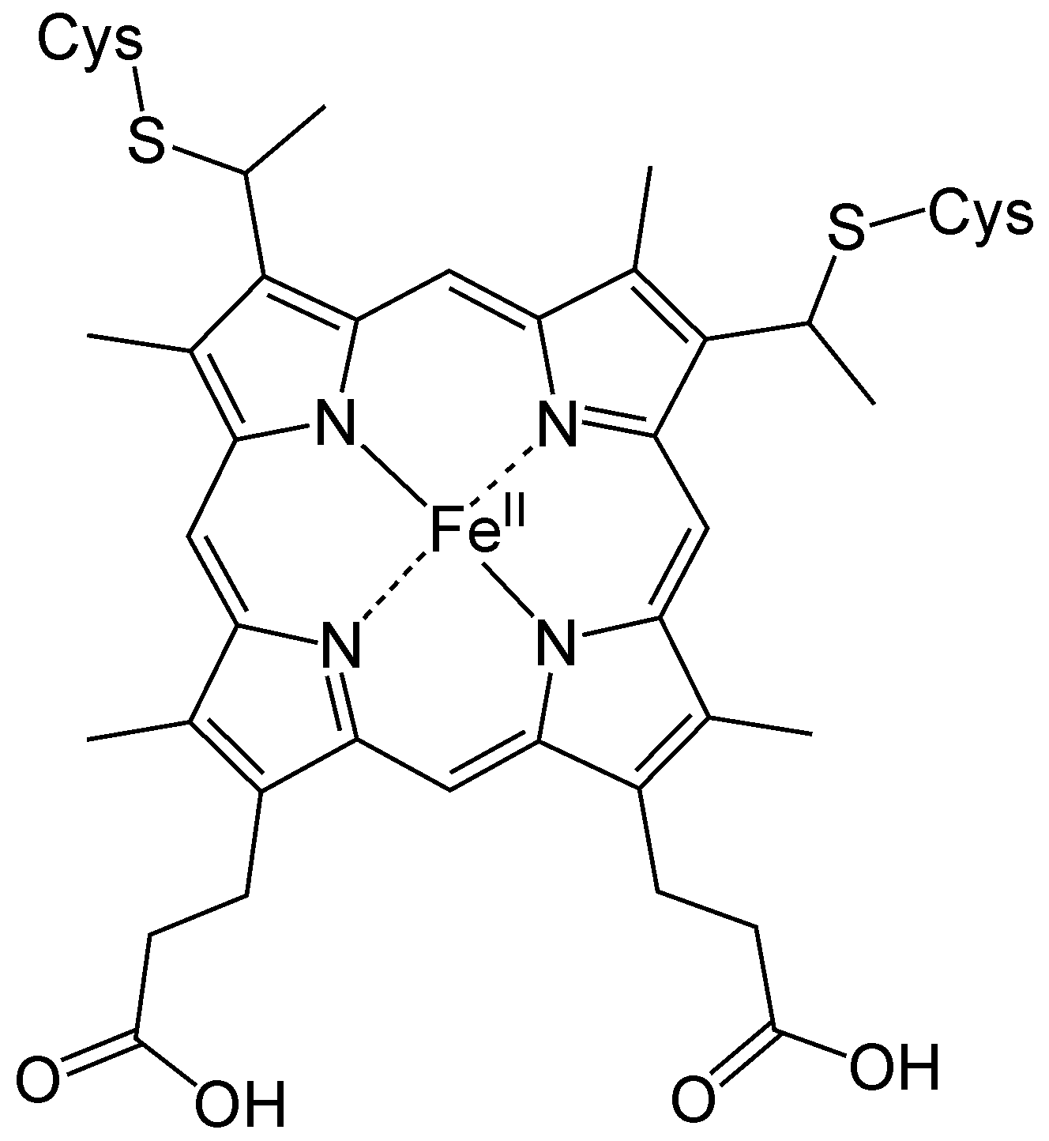
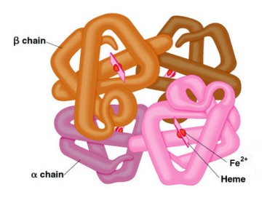
hem
Transport kyslíku
Většinou chemicky vázaný na hemoglobin (Fe2+): 1 molekula hemoglobinu váže 4 molekuly O₂
Méně fyzikálně rozpuštěný v plazmě (1,4%)
Hemoglobin:
2 α, 2 β podjednotky,
Každá podjednotka má 1 hem, který váže 1 O₂ → hemoglobin váže 4 molekuly O₂
Fetální hemoglobin (2α, 2γ, vysoká afinita k O₂)
Methemoglobin (Fe3+)
Karboxyhemoglobin (otrava CO)
Karbaminohemoglobin (navázaný CO2)
Oxyhemoglobin (navázaný O2)
Deoxyhemoglobin (bez navázaného plynu)
hemoglobin
http://themedicalbiochemistrypage.org/images/hemoglobin.jpg

Slide 3
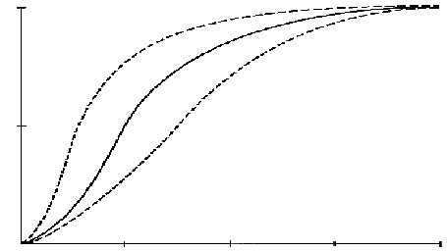
Saturace hemoglobinu kyslíkem
↓ teploty
pH
pCO₂
↓ DPG
100%
50%
↑ teploty
↓ pH
↑ pCO₂
↑ DPG
pO₂
25
50
75
100

Slide 4
Transport oxidu uhličitého
fyzikálně rozpuštěný – 5%
chemicky vázaný – KHCO3 a NaHCO3 –75-80%
vazba na plazmatické bílkoviny – karbaminohemoglobin a karbaminoproteiny – 15-20%
v červených krvinkách: enzym karbondehydrogenáza – urychluje tvorbu a rozklad H₂CO₃
CO₂ + H₂O H₂CO₃ H⁺ + HCO₃⁻
Oxid uhličitý snižuje pH krve, funguje v krvi jako pufr

Slide 5
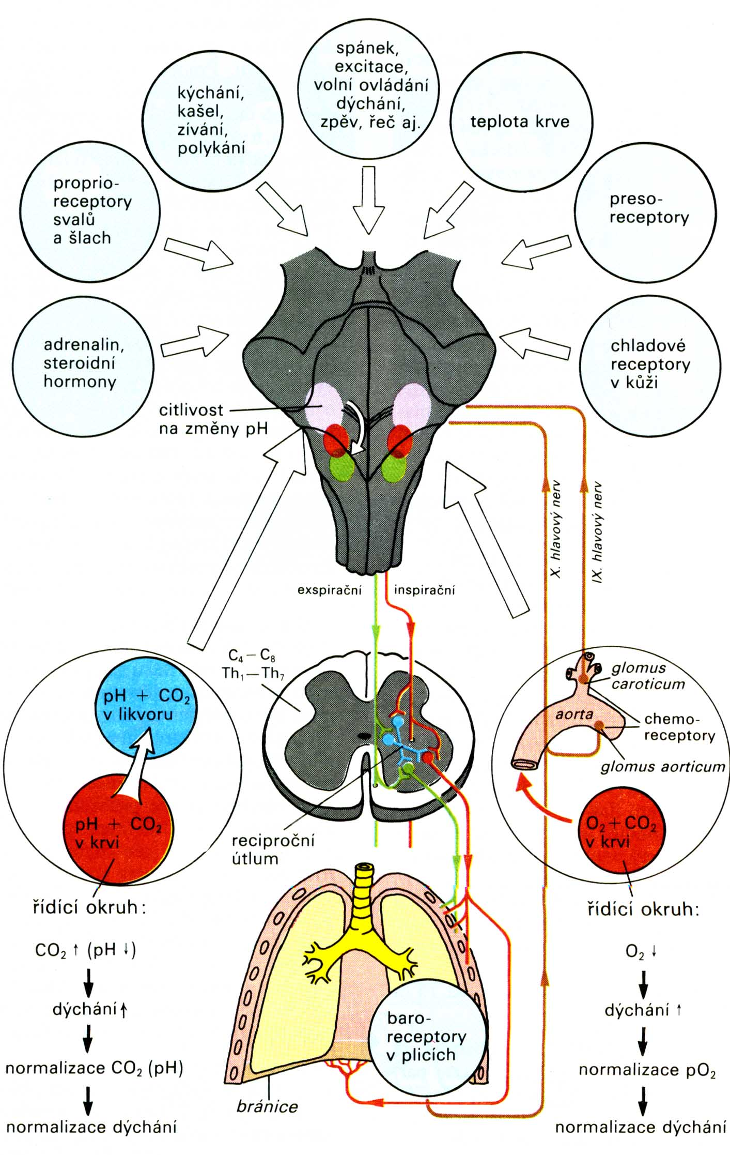
Regulace
dýchání

Slide 6
Hypoxie
nedostatek kyslíku ve tkáních (neplést s ischemií)
(ischemie – nedostatečné prokrvení tkáně – zahrnuje hypoxii, hyperkapnii, nahromadění metabolitů, nedostatek živin,….)
Hypoxická hypoxie – méně pO2 v arteriální krvi(menší % kyslíku ve vzduchu, vyšší nadmořská výška, porucha dýchacích svalů, dechového centra, opiáty, porucha ventilace-perfuze, snížená difuze přes alveolární membránu)
Anemická hypoxie – porucha přenosu kyslíku krví (méně krvinek, méně hemoglobinu, nefunkční hemoglobin, otrava CO)
Ischemická (cirkulační, stagnační) hypoxie – snížený průtok krve tkání (obstrukce arterie, selhávání srdce)
Histotoxická hypoxie - porušené využití O2 buňkami (toxiny, kianid)

Slide 7
Hyperkapnie a hypokapnie
Hyperkapnie:
Vyšší pCO2
snížené pH krve
zmatenost, poruchy smyslové ostrosti, nakonec koma s útlumem dýchání a smrt
Hypokapnie:
Hypoxie mozku díky vazokonstrikci cév - ztráta orientace, závratě, parestézie
Zvýšené pH, při hyperventilaci – tetanické křeče, ztráta vědomí

Slide 8
Regulace dýchání

Slide 9
Volní dýchání – korové (poškození: syndrom automatického dýchání)
Automatické dýchání – prodloužená mícha (poškození: Ondinina kletba)
Mozková kůra
Volní dýchání, podmíněné reflexy
Podkorové struktury
Emoce, změny centrální teploty, změny při reakcích ANS
Dechové centrum
Centrální chemoreceptory, automatické dýchání
Periferní chemoreceptory
Přímý vliv složení prostředí
Hormony
(adrenalin, steroidní hormony)
Receptory plic a dýchacích cest
Receptory dýchacích svalů
baroreceptory
Receptory kůže, svalů, šlach a kloubů
Nespecifické mechanoreceptory

Slide 10
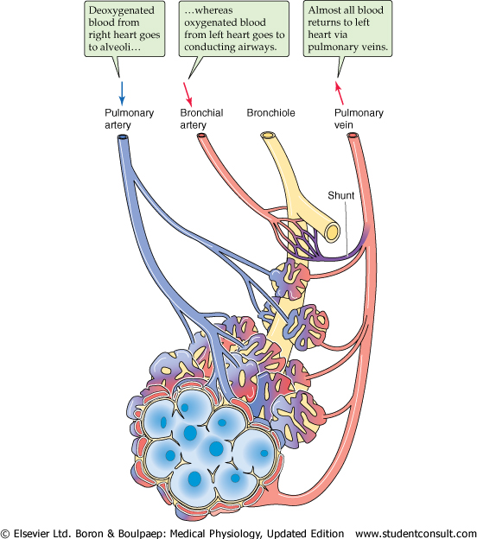
Plicní oběh
oběh
funkční (okysličení krve, krev z pravé komory)
nutriční (výživa plic, 2% oběhu, krev z levé komory)
Boron and Boulpaep, Medical Physiology

Slide 11
Dechové centrum
přeseknutí
pneumotaktické centrum
pravidelné dýchání
Varolův most
neurony inspirační
apneustické dýchání
apneustické centrum
a expirační
prodloužená mícha
nepravidelné dýchání
centrální chemoreceptory
dýchání
dýchání
nervus vagus

Slide 12
Dechové centrum – nervový regulace
Inspirační neurony
aktivní po čas inspiria,
inervují nádechové svaly
Expirační neurony – aktivní v čase expiria
v klidovém expiriu pouze inhibují aktivitu inspiračních neuronů
při usilovném výdechu aktivují výdechové svaly
Apneustické centrum
Stimulace inspiračních neuronů
Pneumotaktické centrum
Střídavě inhibuje a aktivuje apneustické centrum
Hormonální regulace
Serotonin, acetylcholin, histamin, některé prostaglandiny stimulují dýchání
Dopamin, noradrenalin a endorfiny tlumí dýchání

Slide 13
Ochranné a obrané dýchací reflexy
Kratschmerův apnoický reflex – různé škodliviny a chemické látky podrážděním sliznice nosu vyvolají zpomalení až zástavu dýchání, laryngo a bronchokonstrikci – ochrana před průnikem škodliviny do plic
Diving reflex – studený podnět na tváři a sliznici nosu vede k zástavě dýchání
Laryngální chemoreflex – podrážení laryngeálních chemoreceptorů vyvolá apnoi, laryngo- a bronchokonstrikci, hypertenzi a bradykardii (zástava dechu a šetření kyslíku pro mozek a srdce během apnoe) – ochrana dolních dýchacích cest před vstupem škodlivých látek
Kýchání – aktivované mechano a chemoreceptory v nose – silný nádech, zvýšení tlaku v plicích při zavřené hlasivkové štěrbině (kompresivní fáze), otevření štěrbiny a vypuzení cizího tělesa nebo hlenu ven (explozivní fáze)
Kašel - podobně jako kýchání, ale podrážděny jsou receptory laryngu, trachey a bronchů a cílem je posunout cizí těleso nebo hlen jen na laryngus
Expirační reflex – prudká respirace při podráždění hlasivek – ochrana před vstupem tělesa do dolních dýchacích cest

Slide 14
Respirační sinusová arytmie
Zvýšení srdeční frekvence v nádechu a snížení srdeční frekvence ve výdech
S hloubkou dýchání se prohlubuje respirační arytmie, při rychlejším dýchání vymizí
Patrnější u mladších, s věkem vymizí
Příčiny
Centrální generátor – iradiace impulzů z respiračního do kardiomotorického centra v prodloužené míše
Reflexy z receptorů rozpětí plic – útlum inspiračního i kardioinhibičního centra
Oscilace CO2, pH, O2 skrze chemoreceptory
Baroreflex
Bainbridgeův reflex
Změny protažení SA uzlu při nádechu vedou k rychlejšímu vzniku vzruchů

Slide 15
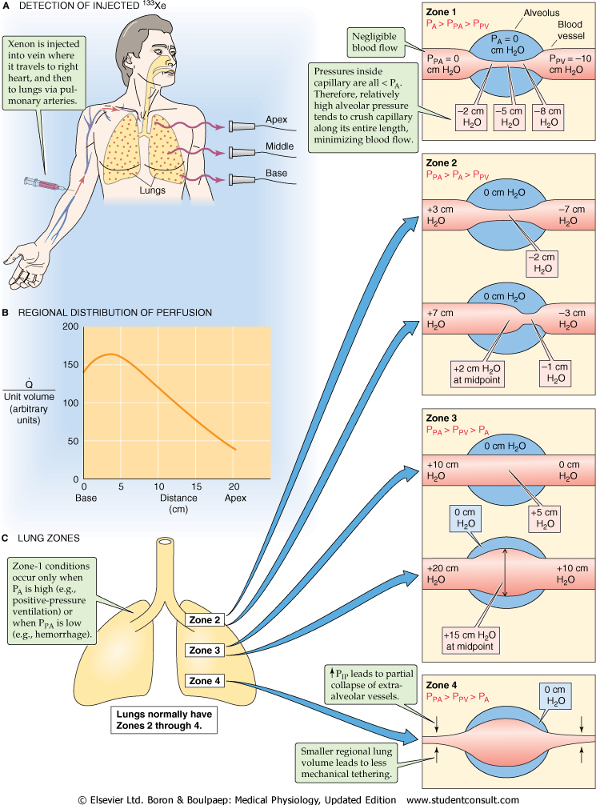
Ventilace - perfuze
Boron and Boulpaep, Medical Physiology

Slide 16
Poruchy difuze přes alveolokapilární membránu
Rychlost vlaku – krevní průtok, pracovníci - difuze O2 přes alveolokapilární membránu, vagóny - kapacita krve pro O2
Normální průtok, difuze a kapacita krve
Porucha difuze přes alveolokapilární membránu

Slide 17
Zvýšená ventilace nevylepší saturaci kyslíkem,
Snížený Hb
Při vysokém průtoku krve není čas na okysličení
Nízký průtok krve, kyslík v alveolu není dostatečně využit

Slide 18
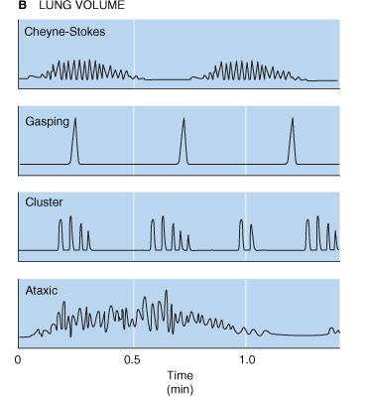
Lidé s městnavým selháváním srdce,
Spánek ve vysoké nadmořské výšce
Ischemie, anoxie prodloužené míchy, signál k zahájení KPR
Léze mostu nebo prodloužené míchy
Léze mostu nebo prodloužené míchy
Boron and Boulpaep, Medical Physiology

Slide 19
KYSLÍKOVÁ KASKÁDA mmHg
Suchý atmosferický vzduch 159
Zvlhčený zahřátý atmosferický vzduch 149
Ideální alveolární plyn 105
End-exspirovaný vzduch 105
Arteriální krev 77
Cytoplazma – mitochondrie 3-10
Smíšená žilní krev 40
Žilní krev 20

Slide 20
Efekt nadmořské výšky na sycení krve kyslíkem
(čísla v závorce jsou hodnoty po aklimatizaci)
výška barometrický pO₂ pCO₂ pO₂ tlak alveolární alveolární saturace (mmHg) (mmHg) (mmHg) (mmHg) (%)
0 760 159 40 (40) 104 (104) 97 (97)
3 048 523 110 36 (23) 67 (77) 90 (92)
6 096 349 73 24 (10) 40 (53) 73 (85)
9 134 249 47 24 (7) 18 (30) 24 (38)
12 192 141 29
15 240 87 18

Slide 21
Dýchání s čistým kyslíkem
výška barometrický pCO2 pO2 arteriální
tlak alveolární alveolární saturace
(m) (mmHg) (mmHg) (mmHg) (%)
0 760 40 673 100
3 048 523 40 436 100
6 096 349 40 262 100
9 134 349 40 139 99
12 192 141 36 58 84
15 240 87 24 16 15

Slide 22
Pracovní kapacita ve vysoké nadmořské výšce
work capacity
(compare with normal condition)
(%)
Unacclimatized 50
Acclimatized for 2 months 68
Native living at 4 023 m
but working at 5 182 m above sea level 87

Slide 23
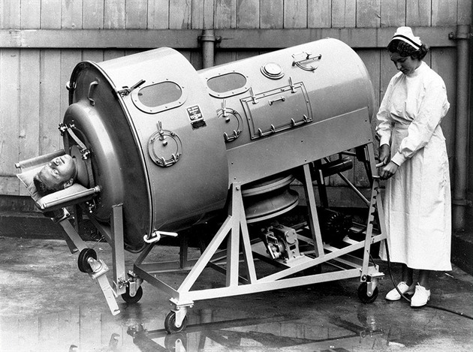
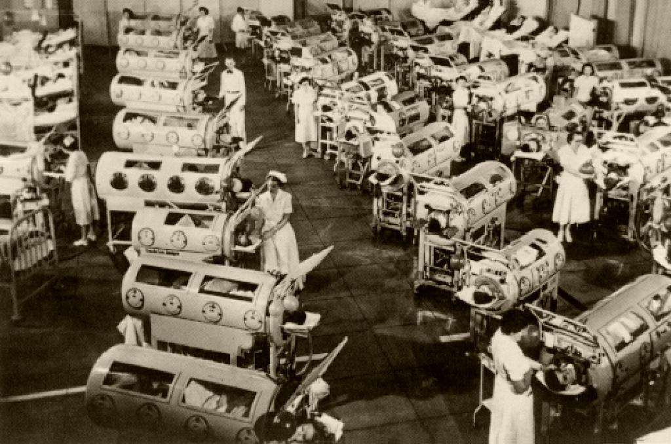
Umělá ventilace plic
text
http://1gr.cz/fotky/idnes/15/082/cl6/ERP5d247c_1929_iron_lung.jpg http://www.fbmi.cvut.cz/files/images/zelezne-plice.jpg

Slide 24
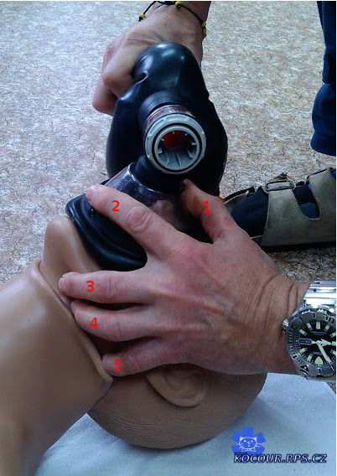
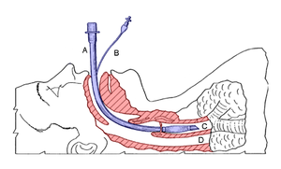
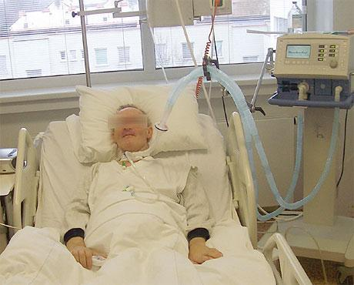
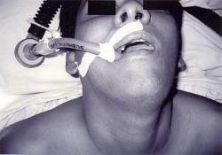
Umělá ventilace plic
http://www.osel.cz/_popisky/117_/s_1175071970.jpg
http://img.mf.cz/335/641/2.jpg
http://www.wikiskripta.eu/images/thumb/5/5d/Endotracheal_tube_colored.png/300px-Endotracheal_tube_colored.png

Slide 25
Receptory dýchacích cest
Receptory dolních cest dýchacích
Receptory rozpětí plic
Inflační receptory – inflační reflex – při vysokém rozpětí plic utlumují apneustické centrum – zastavení inspiria
Hering-Breureův reflex – vysoké rozpětí plic zastaví další inspirium, u dospělého reflex spíše zajišťuje efektivitu dýchání, ale není životně důležitý
receptory vyvolávající kašel
Dráždivé receptory citlivé na chemické látky – hyperpnoe, bronchokonstrikce, tvorba hlenu
Receptory dýchacích svalů - svalová a šlachová vřeténka bránice a mezižeberních svalů (účast na kašli, zvracení)
Nespecifické receptory
Okulokardiální a okulorespirační reflex – tlak na oční bulby způsobí zpomalení dýchání
Arteriální baroreceptory – mění dechový vzor
Kožní receptory – stimulace receptorů bolesti vyvolává hluboký nádech, tepelné receptory vedou ke zrychlenému mělkému dýchání
Proprioreceptory svalů a kloubů – stimulace dýchání při tělesné námaze

Slide 26
Receptory dýchacích cest
Receptory plic a dýchacích cest
Inflační receptory – receptory rozpětí dýchacích cest v průdušnici a průduškách
Receptory reagující na mechanické nebo chemické podráždění dýchacích cest, ve sliznici větvení průdušek
Receptory v alveolárních septech
Receptory horních dýchacích cest
Receptory sliznice nosu (čichové, tepelné, mechanické podněty)
Nazopulmonální a nazotorakální reflexy – udržení tonusu dýchacích svalů
Receptory nasofaryngu a orofaringu – aspirační reflexy
Receptory hrtanu
Mechanoreceptory – změny tlaku
Chladové receptory – registrace průtoku vzduchu
Dráždivé receptory – mechano- a chemoreceptory – citlivé na podráždění mechanicky, chemickou látkou, vodou – chrání před jejím vdechnutím

